Slide 1
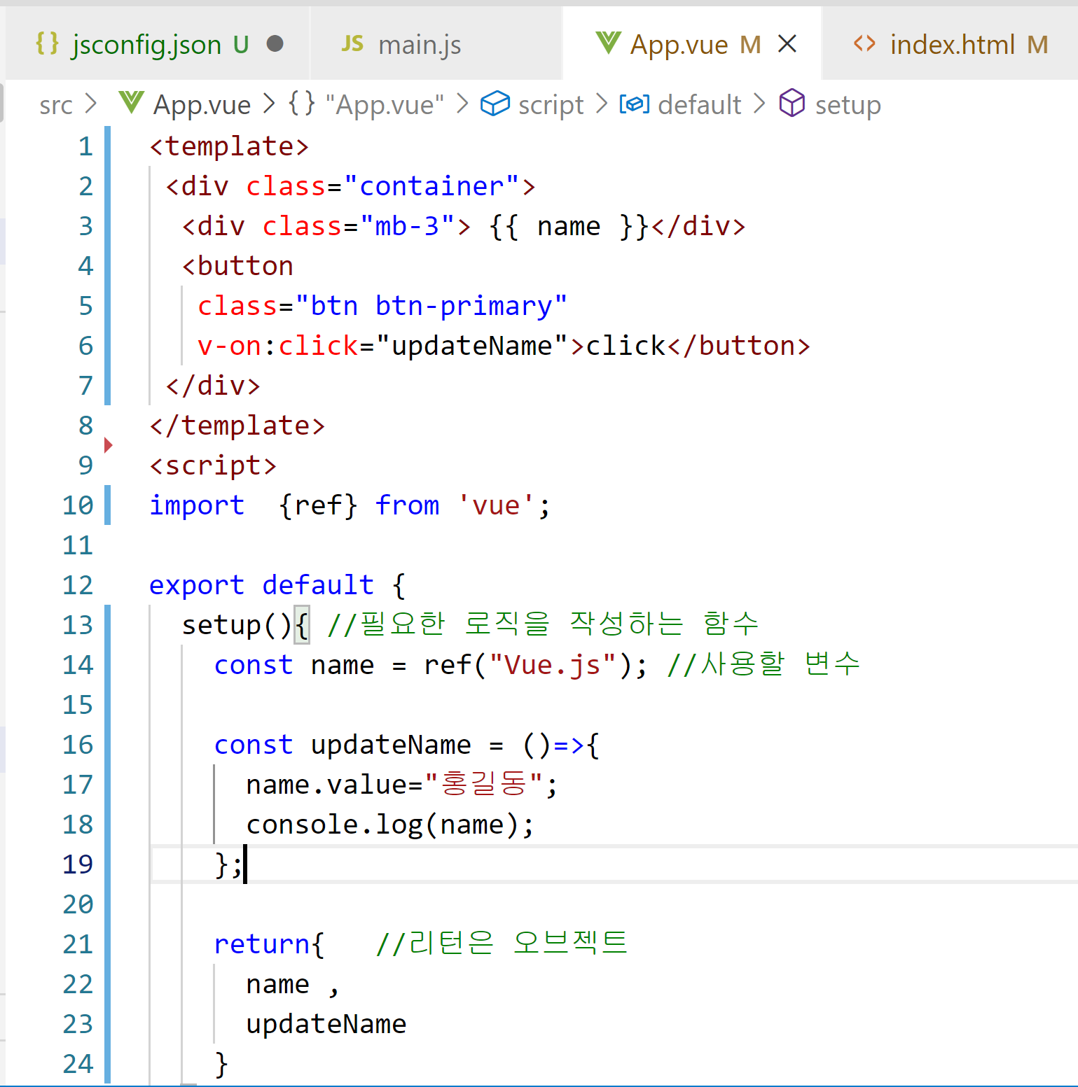
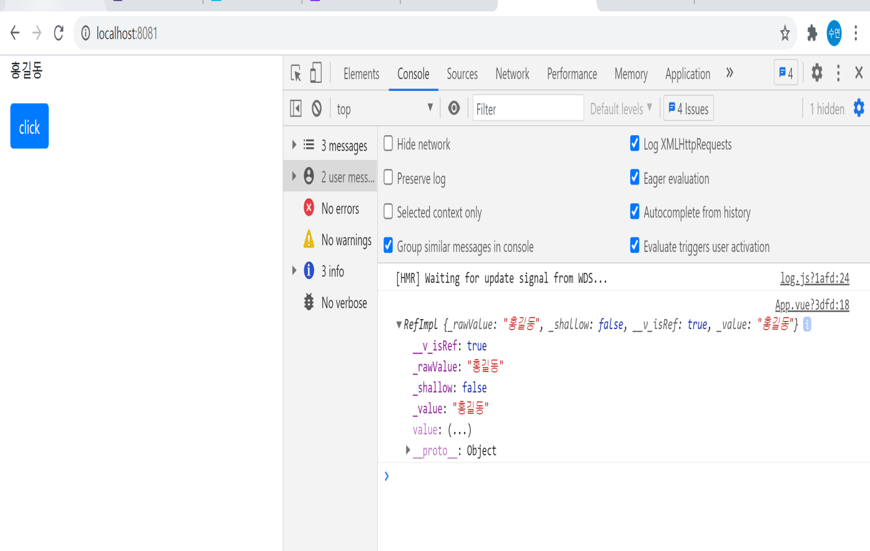
앞 예제에서 버튼 클릭시 변경된 name값이 화면에 변화가 없었습니다. 이 때 ref를 사용합니다.

Slide 2
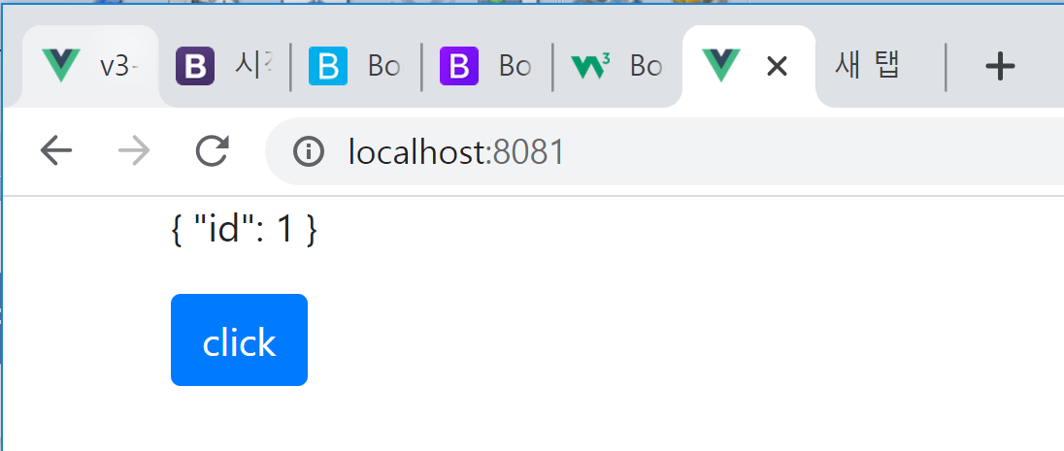
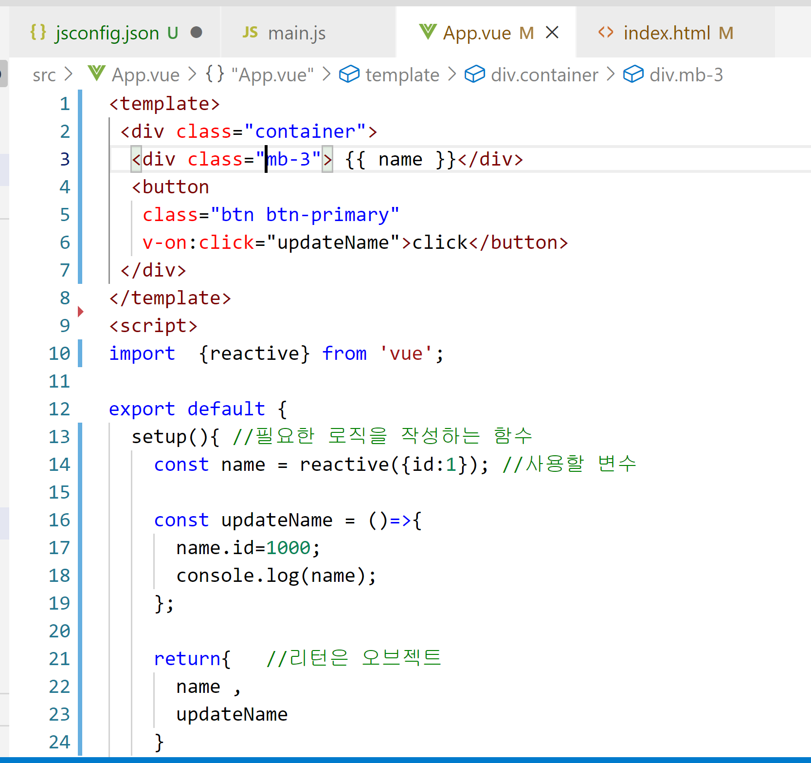
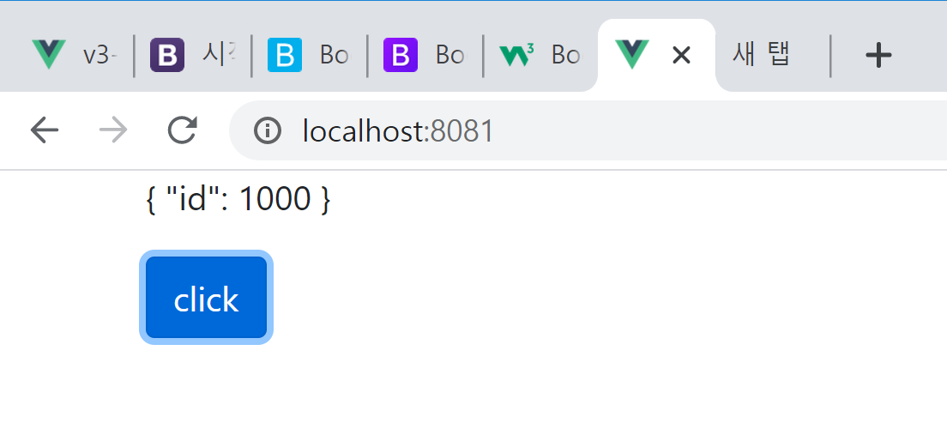
reactive 사용 예 – 값이 객체인 경우 접근 법

Slide 3
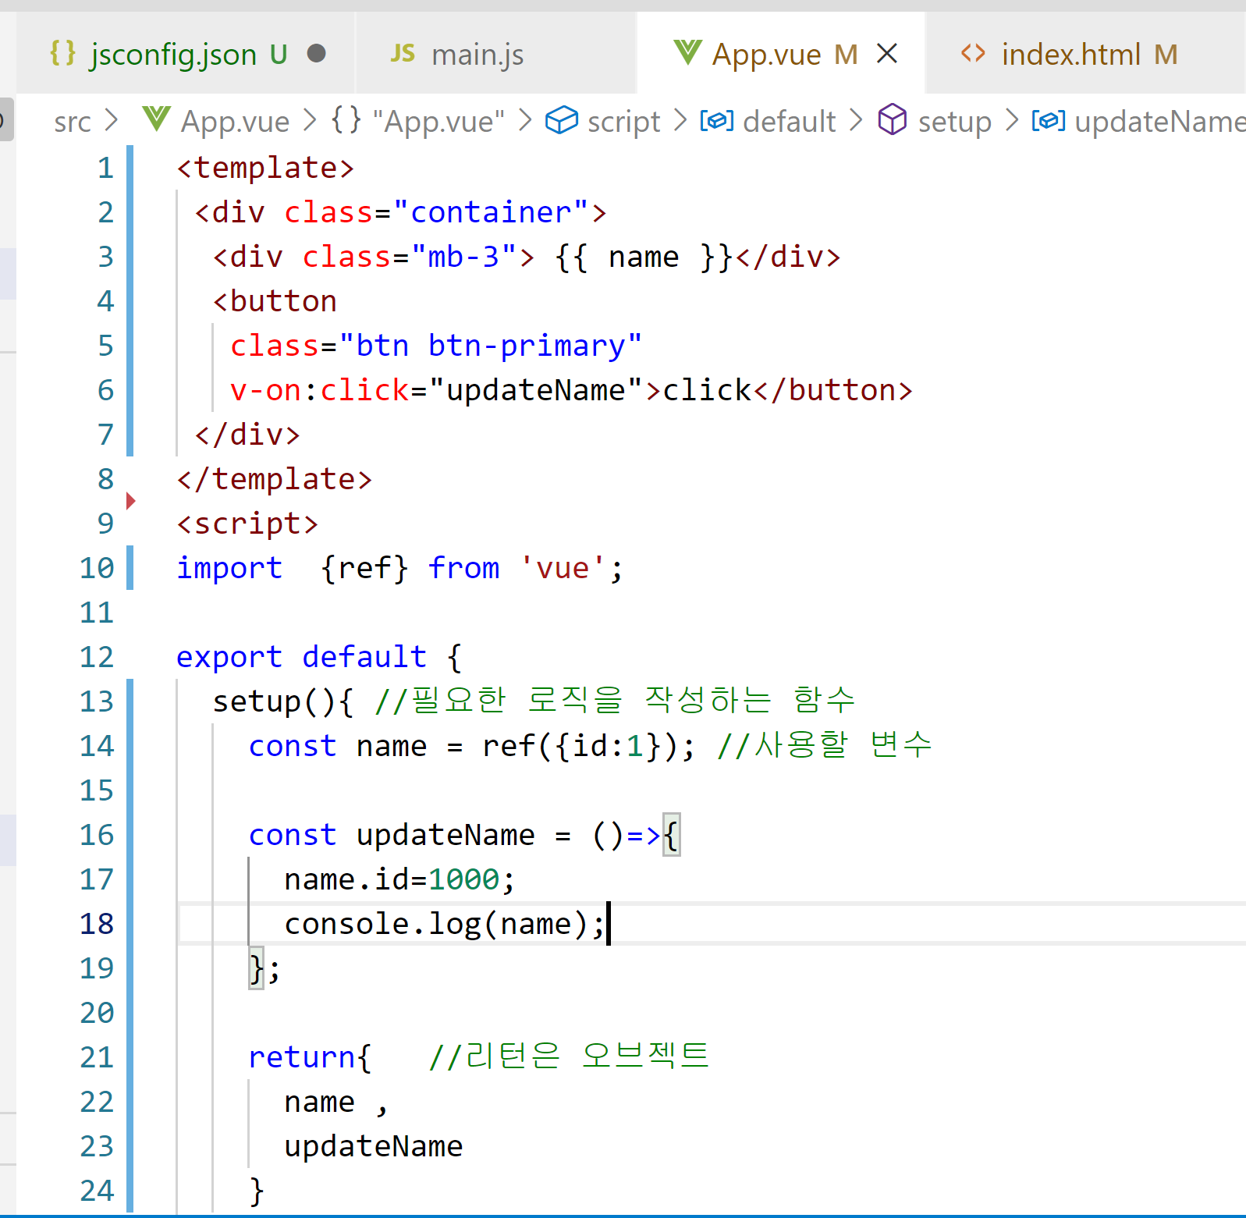
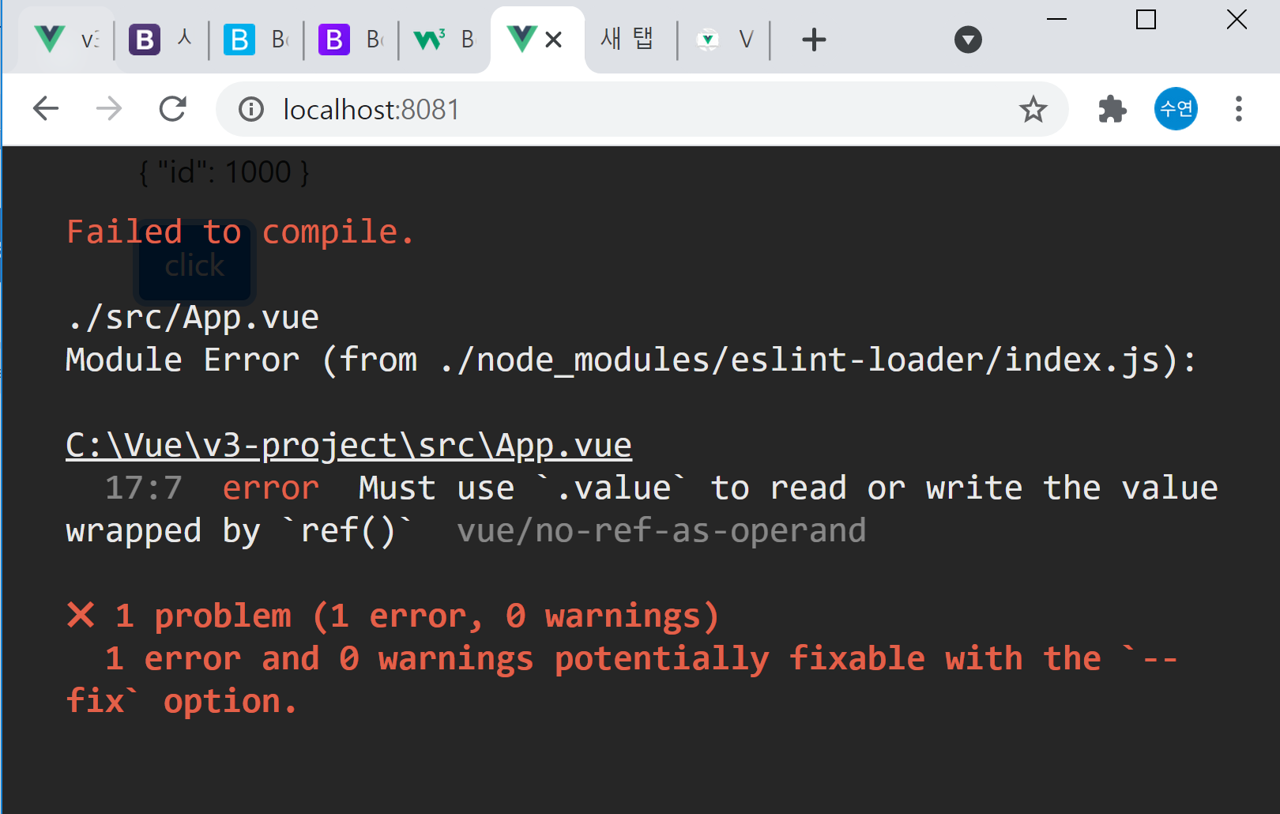
reactive 대신 ref를 사용하면 오류 발생

Slide 4
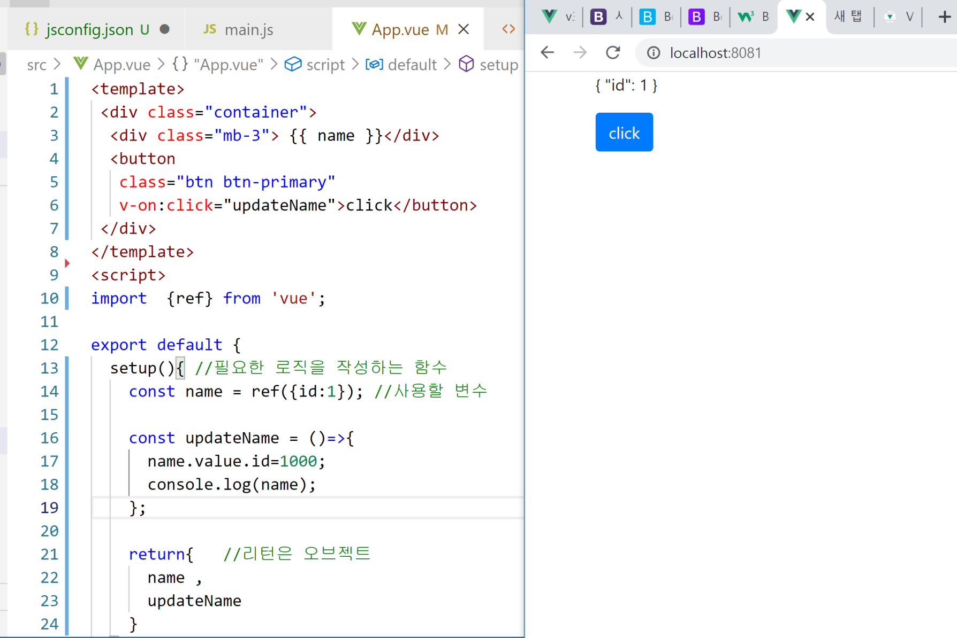
reactive 대신 ref를 사용하면 오류 발생- 17번 라인에서 name.value.id로 접근해야 합니다.

Slide 5
반응형 데이터를 만들기 위해 ref또는 reative를 사용합니다.
ref | reactive
기본형, 객체, 배열 사용 가능 | 기본자료형, 숫자 사용 못함. 객체와 배열만 사용 가능
변수명.value로 접근 화면의 경우 {{ 변수명 }}를 사용해도 value값을 가져와서 보여줍니다. | Value없이 접근 가능

